Slide 1
AI QA · LLMOps · Operational Audit
AWS 기반 VOC 멀티 에이전트 QA 결과관리 및 운영감사 프로젝트
VOC 근거 수집부터 독립 평가, 실행 타당성 검증, 사람 승인과 AWS S3 증적 보관까지 연결한 Evidence-first 품질관리 플랫폼
6
3
100
S3
gRPC Agent
LLM Provider
Validity Rubric
Audit Evidence
최강3조 · 2026.07–08 · 작성자 이름 입력
01

Slide 2
PORTFOLIO
좋은 AI 답변이 곧 실행 가능한 개선안은 아닙니다
VOC 분석의 마지막 1마일: 근거, 실행 계획, 위험과 책임
01
근거 단절
02
자기평가 편향
개선안이 어떤 VOC 원문과 Trace에서 나왔는지 재현하기 어렵습니다.
생성과 평가를 같은 모델이 수행하면 높은 점수를 스스로 정당화할 수 있습니다.
03
실행 정보 누락
04
승인 책임 불명확
담당·일정·KPI·적용 범위가 없는 개선안도 자연스럽게 보입니다.
AI PASS와 실제 운영 승인이 섞이면 적용 책임과 감사 근거가 사라집니다.
핵심 질문
이 개선안을 실제 업무에 적용하고, 측정하고, 책임질 수 있는가?
AWS VOC MULTI-AGENT QA
02

Slide 3
PORTFOLIO
프로젝트 목표
그럴듯한 개선안이 아니라 실행하고 측정하며 책임질 수 있는 개선안만 운영으로 연결
01
02
03
근거 연결
실행 가능성
책임 있는 적용
VOC 원문
담당 · 일정 · KPI
AI 자동 평가
Run · Case · Trace
적용 범위 · 위험
QA · 업무 승인
판단을 다시 추적할 수 있게
현장에서 실행 가능한 수준으로
자동화와 사람 책임을 분리
WHY THIS PROCESS
AI가 답을 만드는 시스템 → AI의 판단을 검증하는 시스템
AWS VOC MULTI-AGENT QA
03

Slide 4
PORTFOLIO
품질 Gate 기반 E2E 프로세스
각 단계의 상태와 증적을 분리하고 미달 시 보완·RETEST로 되돌립니다
VOC
6A
J
V
QA
B
AWS
고객 불만
Agent Pipeline
독립 Judge
타당성 평가
QA 검토
업무 승인
운영 증적
보완 루프
REVIEW_REQUIRED · ERROR · REJECTED
실패를 PASS로 덮지 않고 원본 Run과 연결된 RETEST에서 같은 조건으로 재검증
AWS VOC MULTI-AGENT QA
04

Slide 5
PORTFOLIO
AWS 기반 결과관리 아키텍처
Streamlit UI, gRPC Agent, 독립 평가와 Run 증적을 하나의 감사 체인으로 연결
EXPERIENCE
Streamlit Dashboard
FastAPI qa-observer
Jira · GitHub
AWS Session
AI QUALITY
gRPC Orchestrator
6 Agent Pipeline
Independent Judge
Validity + Approval
EVIDENCE & AUDIT
Run · Case · Trace
Rubric · Hash
Audit Manifest
AWS S3 Evidence
AWS VOC MULTI-AGENT QA
05

Slide 6
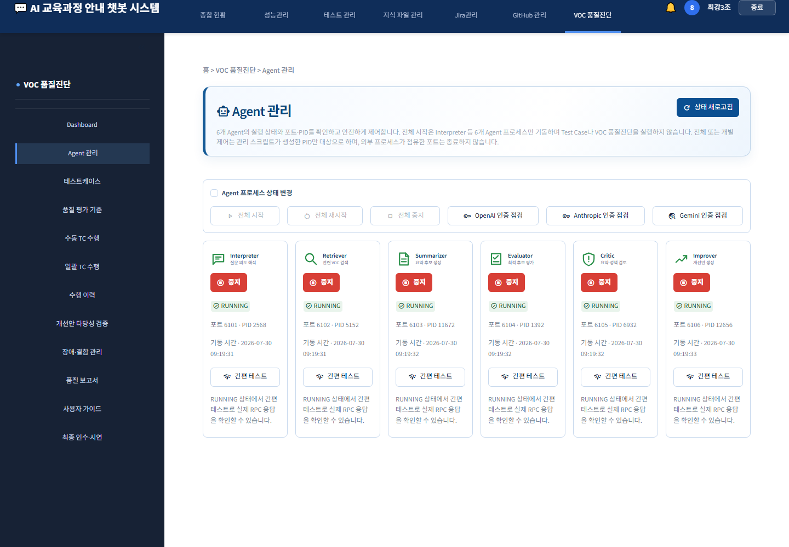
PORTFOLIO
6개 Agent로 책임과 실패 지점을 분리
Agent 수보다 중요한 것은 역할·상태·Trace를 독립적으로 확인할 수 있다는 점입니다
01
Interpreter
질문 의도·검색 조건
02
Retriever
VOC 원문 근거
03
Summarizer
요약·흐름 제어
04
Evaluator
후보 상대평가
05
Critic
누락·위험 탐지
06
Improver
실행 개선안 생성
AWS VOC MULTI-AGENT QA
06

Slide 7
PORTFOLIO
독립 LLM Judge로 자기평가 편향 보완
Pipeline 내부 평가와 최종 평가의 Provider·모델·Rubric을 분리
PIPELINE 내부
INDEPENDENT JUDGE
별도 Provider · 모델
E
Evaluator
후보 간 상대평가
독립 평가
100점 Rubric · 차원별 근거 · 독립성 등급
C
Critic
최종 시연
독립성
누락·모순·위험 검토
96점
A
PASS
Provider 분리
동일 계열 평가 91점·C → Provider 분리 후 96점·A
AWS VOC MULTI-AGENT QA
07

Slide 8
PORTFOLIO
핵심 차별점 · 개선안 타당성 평가
답변 품질을 넘어 실제 실행 가능성과 운영 위험을 100점 기준으로 검증
원인 ↔ 개선안
22점
SERVER-SIDE DECISION
VOC · Trace 근거
22점
80점 이상
업무·기술 실행
18점
+ 모든 항목 하한 충족 + 즉시 보류 규칙 0건
담당·일정·KPI
13점
AI_PASS
위험·보안·규제
25점
즉시 승인 보류
근거 누락 · 안전·규제 위험 · High/Critical 결함 · Judge 미통과 · 기준 대비 안전성 하락
AWS VOC MULTI-AGENT QA
08

Slide 9
PORTFOLIO
Run부터 AWS S3까지 이어지는 운영감사 체인
누가, 언제, 어떤 근거로 판단했는지 재현 가능한 Evidence-first 설계
RUN
CASE
TRACE
RUBRIC
APPROVAL
AWS
Run ID 실행 상태
Case 결과 TC·질문
A2A 이벤트 Agent 호출
버전·Hash 점수 근거
QA·업무 감사 이력
Manifest SHA-256
허용 파일
업로드 보호
원격 검증
step10_acceptance.json · .md
5 MB 제한 · 비밀값 패턴 검사 · AES256
Manifest와 각 파일의 크기·SHA-256 재검증
AWS VOC MULTI-AGENT QA
09

Slide 10
PORTFOLIO
품질 결과를 업무·형상·증적 관리로 연결
외부 시스템 변경은 사용자의 명시적 액션에서만 수행
J
업무 실행
G
형상 관리
AWS
운영 감사
Jira
GitHub
AWS S3
JQL 조회 신규 이슈 등록 등록 감사 이력
저장소·브랜치 저장·다운로드 충돌 사전 점검
최종 인수 증적 AES256 업로드 원격 SHA-256
명시적 사용자 동작
명시적 사용자 동작
명시적 사용자 동작
AWS VOC MULTI-AGENT QA
10

Slide 11
PORTFOLIO
최종 시연 결과와 정직한 품질 판정
대표 E2E 승인과 35건 전체 운영 인수 Gate를 구분
PIPELINE
JUDGE
VALIDITY
APPROVAL
PASS
96점
81점
승인
오류 0건
PASS · 독립성 A
AI_PASS
BUSINESS_APPROVED
대표 TC-01 E2E
35건 최종 운영 인수
FORMAL QUALITY APPROVED
4 PASS / 6 HOLD
미실행·미검증·잔여 위험을 성공으로 확대 해석하지 않음
Run RUN-20260804-132006-496046-e9c0
Step 10 회귀 229 PASS · 기존 관측 집계 결함 6건은 잔여 결함으로 분리
AWS VOC MULTI-AGENT QA
11

Slide 12
RETROSPECTIVE
프로젝트 회고 · 결과보다 남은 성장
완벽한 결과보다 끝까지 연결한 과정, 기술보다 함께 판단한 경험
01
02
03
완성도보다 완주
기술보다 협업
발표보다 성장 과정
VOC → 6 Agent → 독립 Judge → 타당성 검증 → 승인 → AWS 증적
AI · QA · 업무 담당자의 역할과 최종 책임을 명확히 분리
문제 발견 → 기록 → 보완 → RETEST의 반복을 프로젝트 자산화
오류와 미실행을 숨기지 않고 끝까지 하나의 품질 흐름으로 연결
Jira · GitHub · AWS로 판단과 변경, 운영 증적을 함께 공유
정상 실행 확인에서 책임 있는 품질 운영을 설계하는 관점으로 성장
완벽하게 시작하지는 않았지만, 끝까지 완주하며 함께 판단하는 방법을 배웠고 발표 결과보다 문제를 해결하며 성장한 과정이 더 큰 자산으로 남았습니다.
AWS VOC MULTI-AGENT QA
12

Slide 13
PROJECT OUTCOME
AI가 답을 만드는 시스템에서, AI의 판단을 검증하고 책임 있게 운영하는 시스템으로.
01
독립성
02
실행 가능성
생성과 평가의 Provider·역할 분리
타당성 Rubric과 서버 재판정
03
책임
04
증적
QA·업무 승인과 감사 이력
Run·Trace·AWS 원격 무결성
NEXT
동일 조건 35건 최종 승인 · 관측 결함 해소 · 조직 계정 기반 역할 권한
THANK YOU

